Slide 1
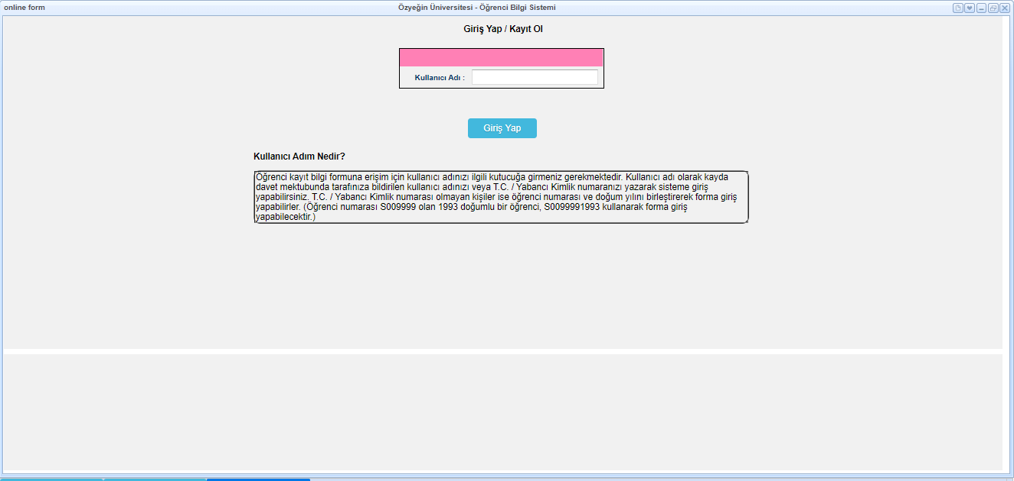
Online Öğrenci Bilgi Formu İçeriği
Kutucuk içerisinde, kullanıcı adı olarak ne kullanabileceğiniz yazmaktadır. Lütfen dikkatle okuyunuz! Kullanıcı adınızı girip «Giriş Yap» tuşuna basın.

Slide 2
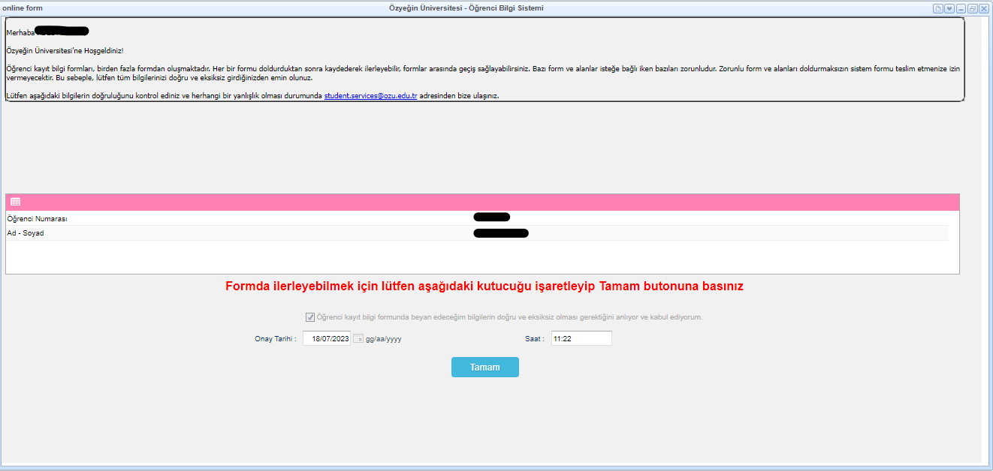

Slide 3
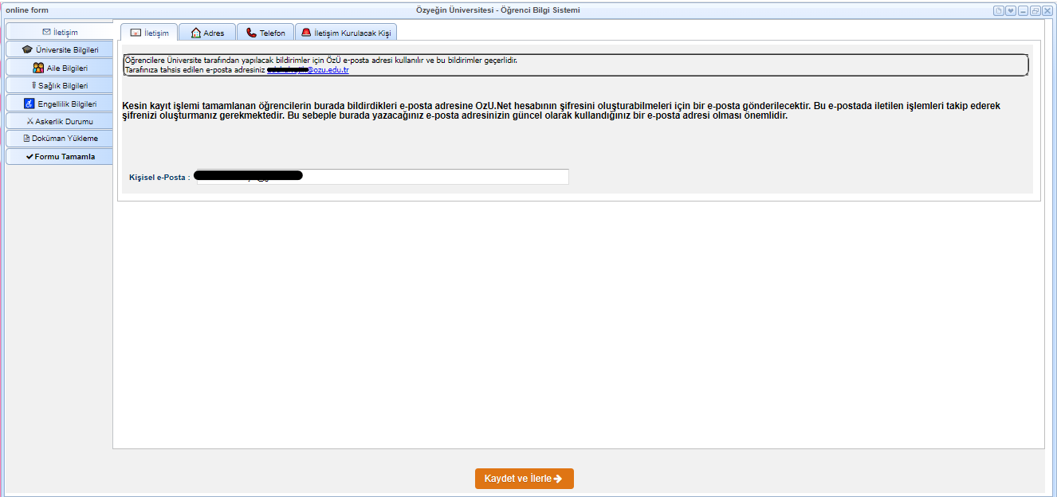
Burada ÖZÜ mail adresiniz yer almaktadır. Tek isimli öğrenciler için mail adresi standart olarak ad.soyad@ozu.edu.tr şeklinde oluşur. İki isimli öğrenciler bu aşamada kullanacakları önerilen mail adresini değiştirebilirler.
Kontrolleriniz bittiğinde «Kaydet ve İlerle» butonuna basarak bir sonraki sayfaya geçebilirsiniz.

Slide 4
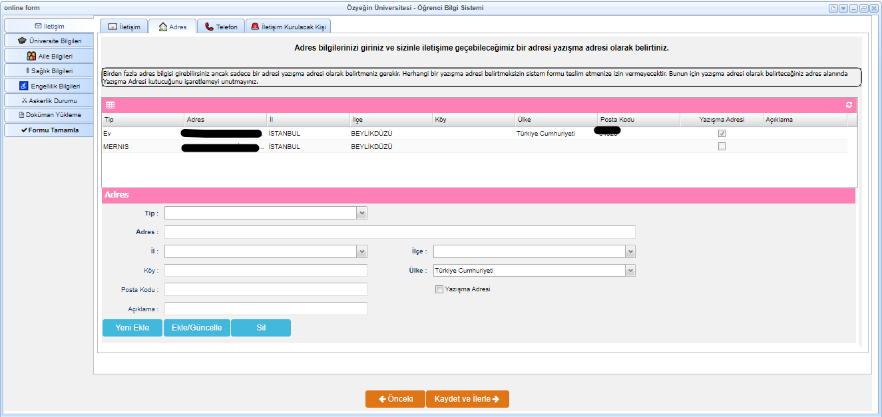
Yeni adres girişi yapmak için Tip kısmında örneğin «Ev» seçerek, Adres satırına ev adresinizi yazınız. Daha sonra Ekle/Güncelle butonuna bastığınızda yukarıdaki pencereye adresiniz yansıyacaktır. Eğer yukarıdaki penceredeki bir adresi değiştirmek isterseniz bu satırı seçtiğinizde bilgiler aşağıdaki kısma yansır. Güncellemek istediğiniz bilgileri girerek yine Ekle/Güncelle butonuna basabilirsiniz. MERNIS adresi otomatik gelmektedir. Her öğrencide bulunmamaktadır.

Slide 5
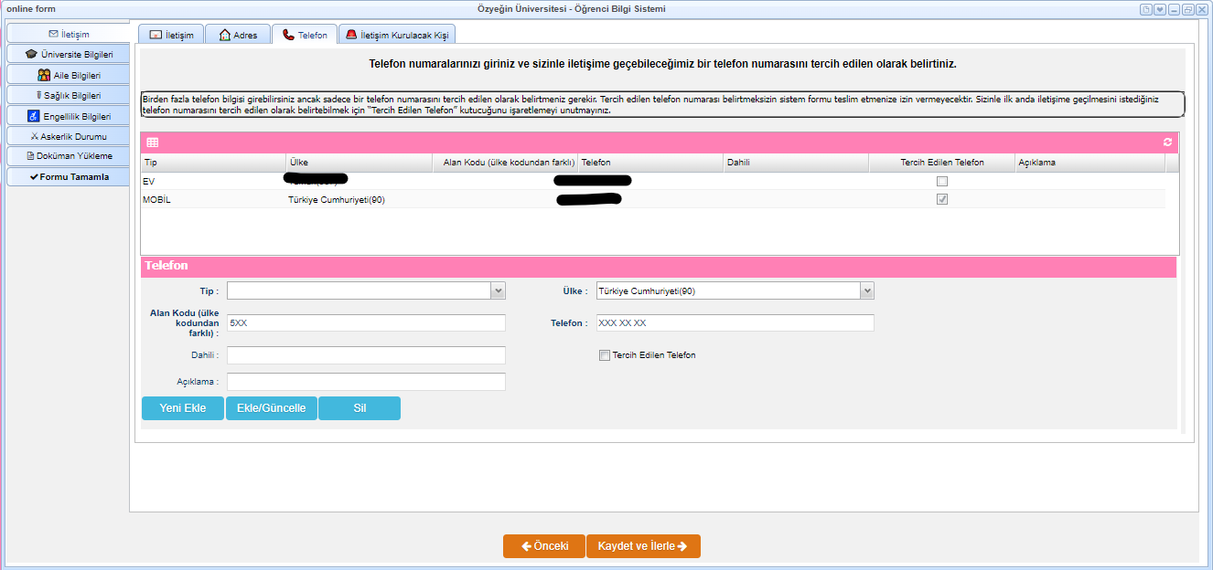
Telefon numarası girişi yapmak için Tip kısmında örneğin «Mobil» seçerek, Eğer 0532 111 11 11 şeklinde bir numaranız varsa, Alan Kodu kısmına 0 olmadan 532, Telefon kısmına ise 111 11 11 şeklinde giriş yapınız. Daha sonra Ekle/Güncelle butonuna bastığınızda yukarıdaki pencereye telefon numaranız yansıyacaktır. Eğer yukarıdaki penceredeki bir numarayı değiştirmek isterseniz bu satırı seçtiğinizde bilgiler aşağıdaki kısma yansır. Güncellemek istediğiniz bilgileri girerek yine Ekle/Güncelle butonuna basabilirsiniz.

Slide 6
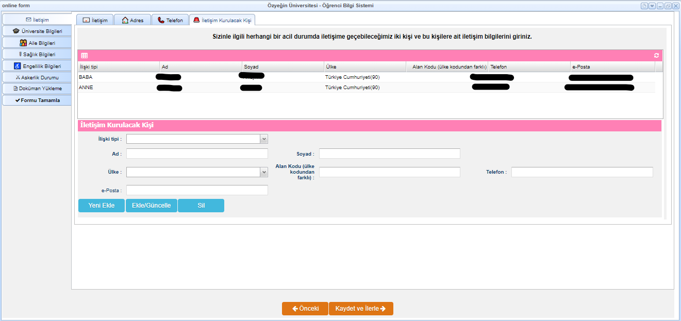
Acil durumda iletişim kurulacak en az iki kişinin telefon ve e-posta adresleri girilmelidir. Telefon numarası girişi yapmak için eğer 0532 111 11 11 şeklinde bir numara ise, Alan Kodu kısmına 0 olmadan 532, Telefon kısmına ise 111 11 11 şeklinde giriş yapılır. Daha sonra Ekle/Güncelle butonuna bastığınızda yukarıdaki pencereye bilgiler yansıyacaktır. İkinci kişinin de bilgilerini girdikten sonra Ekle/Güncelle butonuna basın. Yukarıdaki pencerede iki kişinin bilgileri olduğuna emin olduktan sonra Kaydet ve İlerle butonu ile sonraki sayfaya geçebilirsiniz.

Slide 7
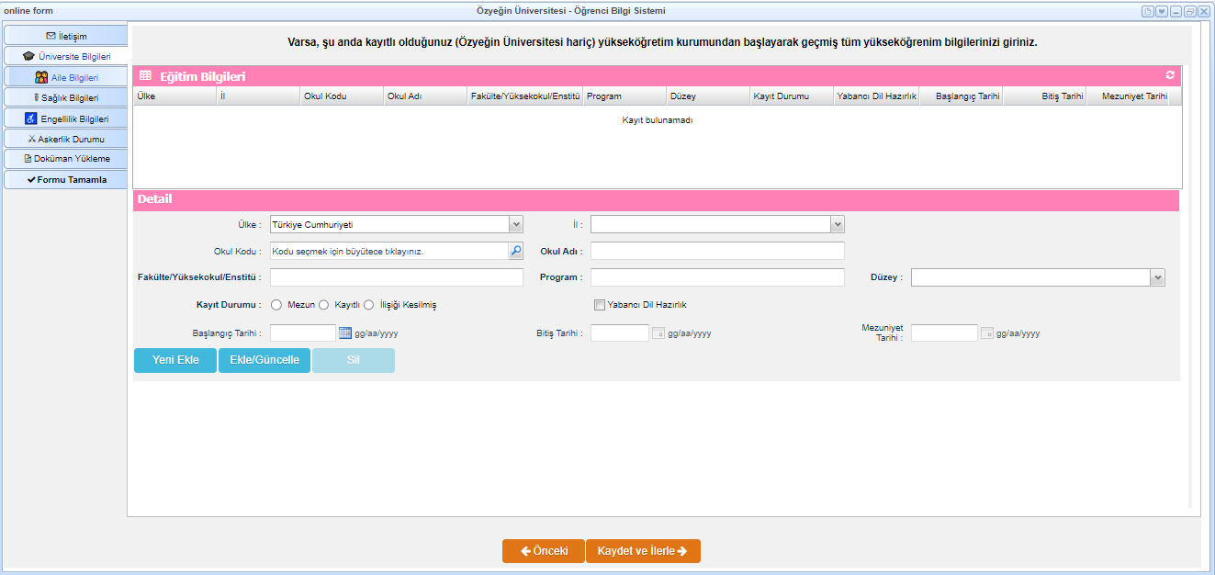
Sadece daha önce bir üniversitede öğrenim görmüş olan öğrenciler bu alana bilgi girişi yapacaktır. Eğer daha önce üniversite eğitiminiz yoksa bu kısmı boş bırakarak «Kaydet ve İlerle» butonuna basabilirsiniz.

Slide 8
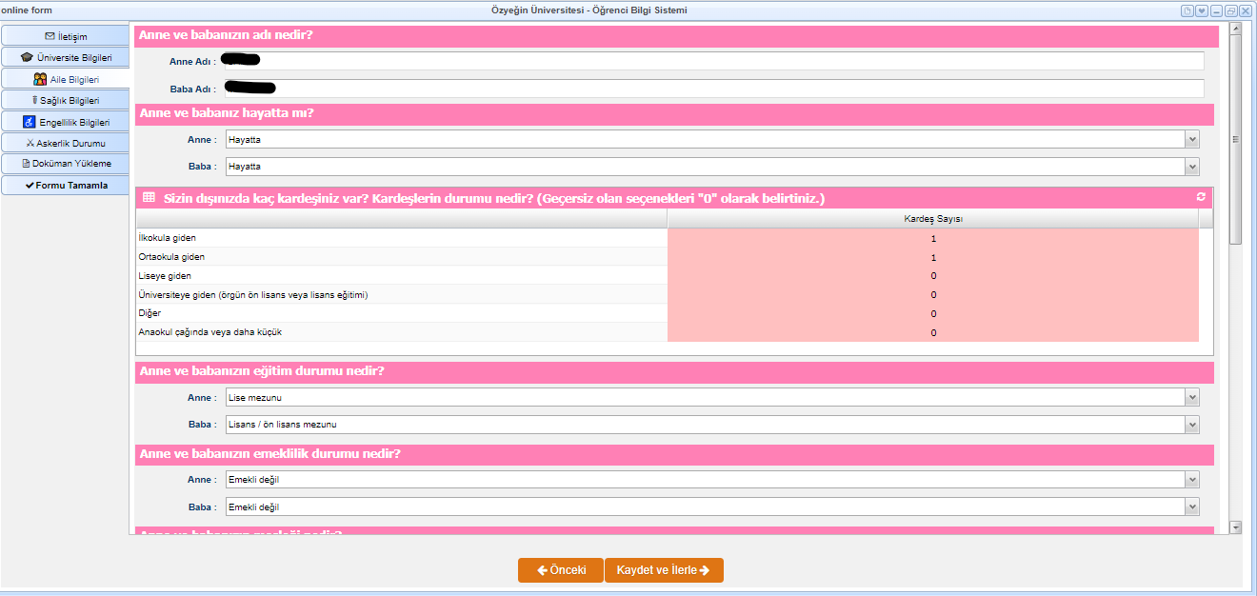
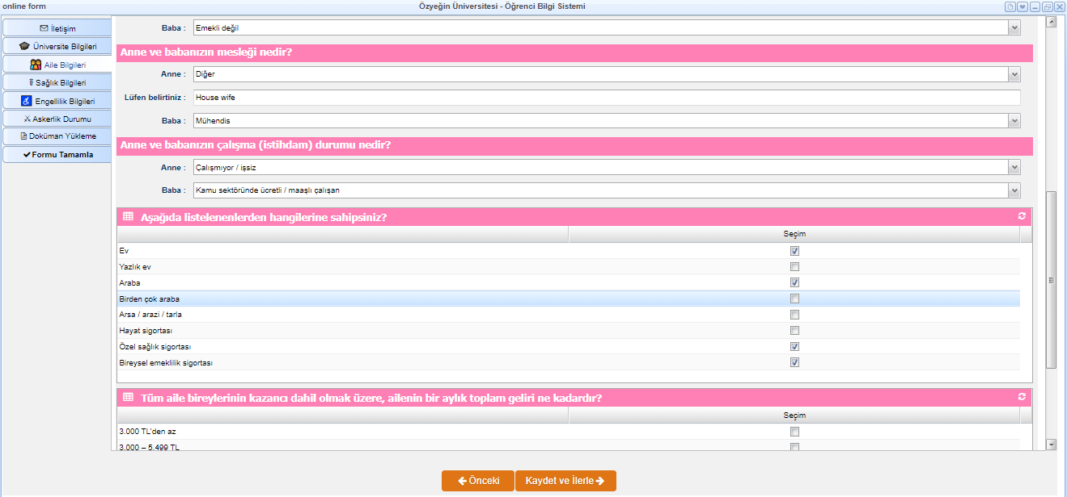
Ailenize ilişkin bilgiler doldurulur. Varsa kardeşlerinizin sayısı, eğitim bilgileri, şehit/gazi yakını vb. bilgiler bu alana girilmektedir. Aile Bilgileri kısmındaki tüm alanlar doldurulduktan sonra Kaydet ve İlerle butonu ile sonraki Sağlık Bilgileri kısmına geçilebilir.

Slide 9
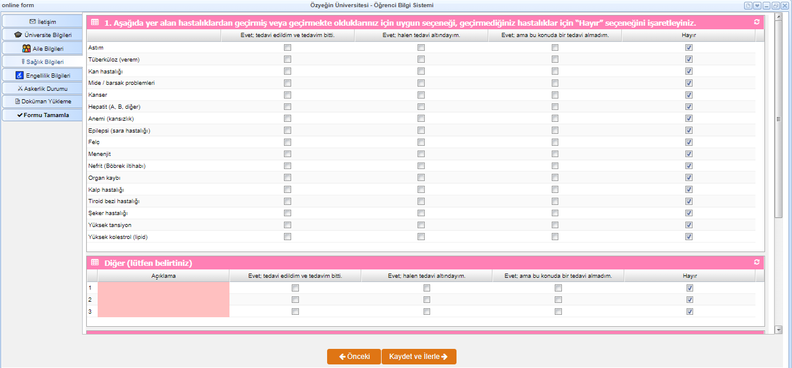
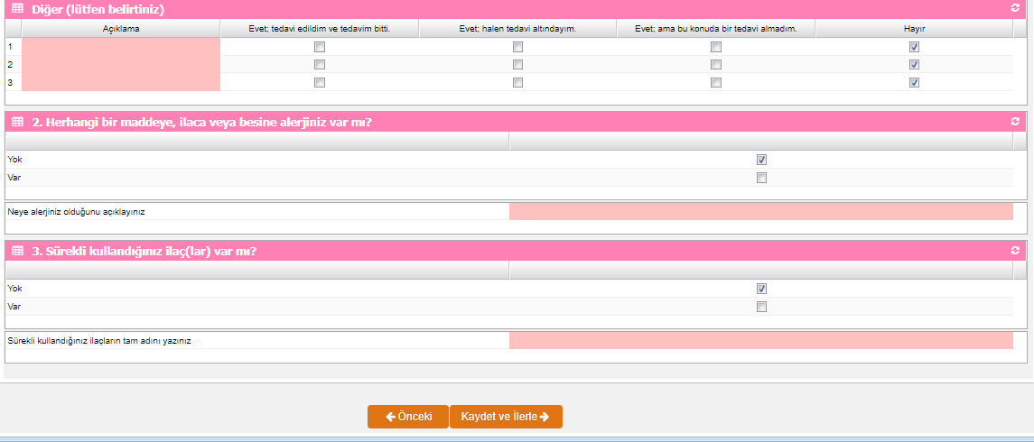
Sağlık Bilgileri kısmında daha önce geçirdiğiniz veya halen tedavi olduğunuz bir hastalık bulunuyorsa işaretleyiniz, eğer bulunmuyorsa Hayır seçeneğini seçiniz. Tüm seçimler bittikten sonra Kaydet ve İlerle butonu ile Engellilik Bilgileri kısmına geçiş yapabilirsiniz.

Slide 10
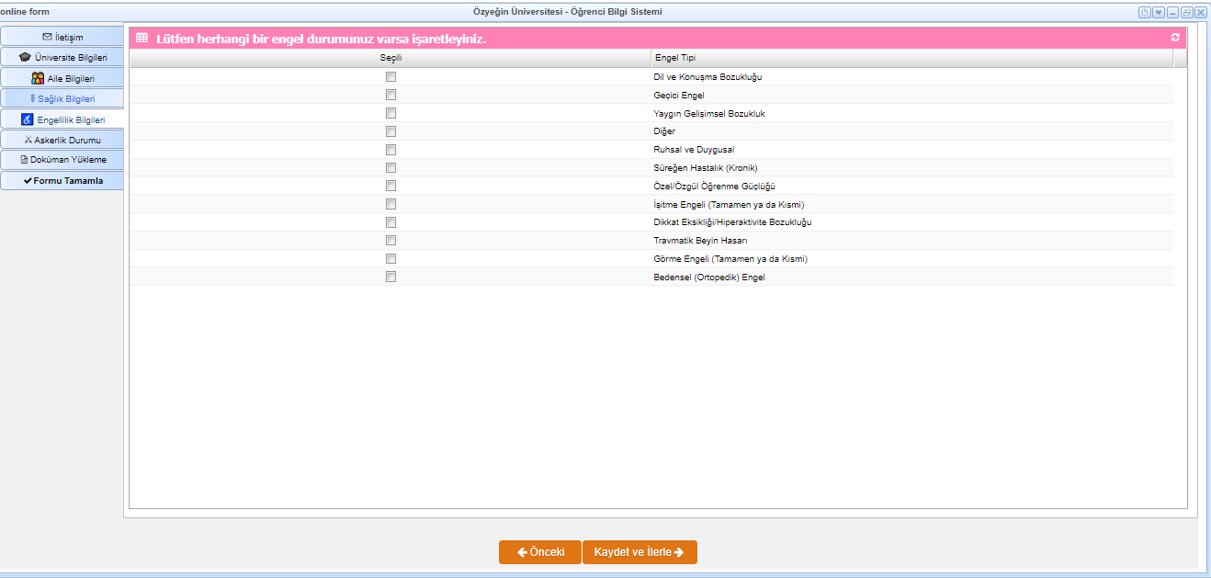
Sadece engel durumunuz varsa ilgili engel tipini seçerek işaretleyiniz eğer yoksa bu kısmı boş bırakarak «Kaydet ve İlerle» butonuna basabilirsiniz.

Slide 11
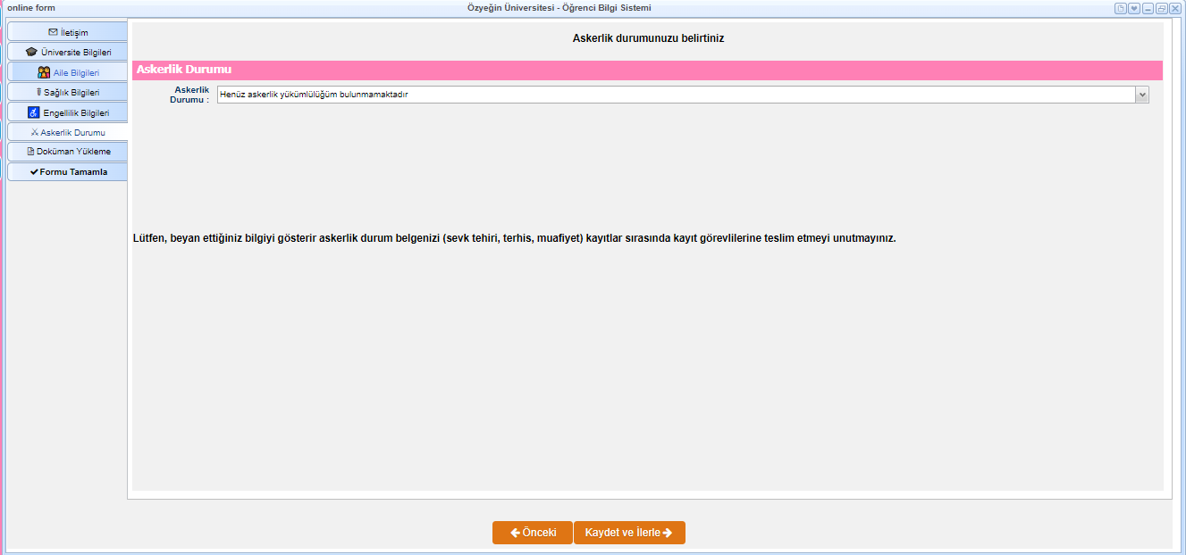
Sadece T.C. vatandaşı olan erkek öğrenciler için bu sekme çıkmakta olup, durumunuza göre seçeneklerden birini seçiniz ve «Kaydet ve İlerle» butonuna basarak ilerleyiniz.

Slide 12
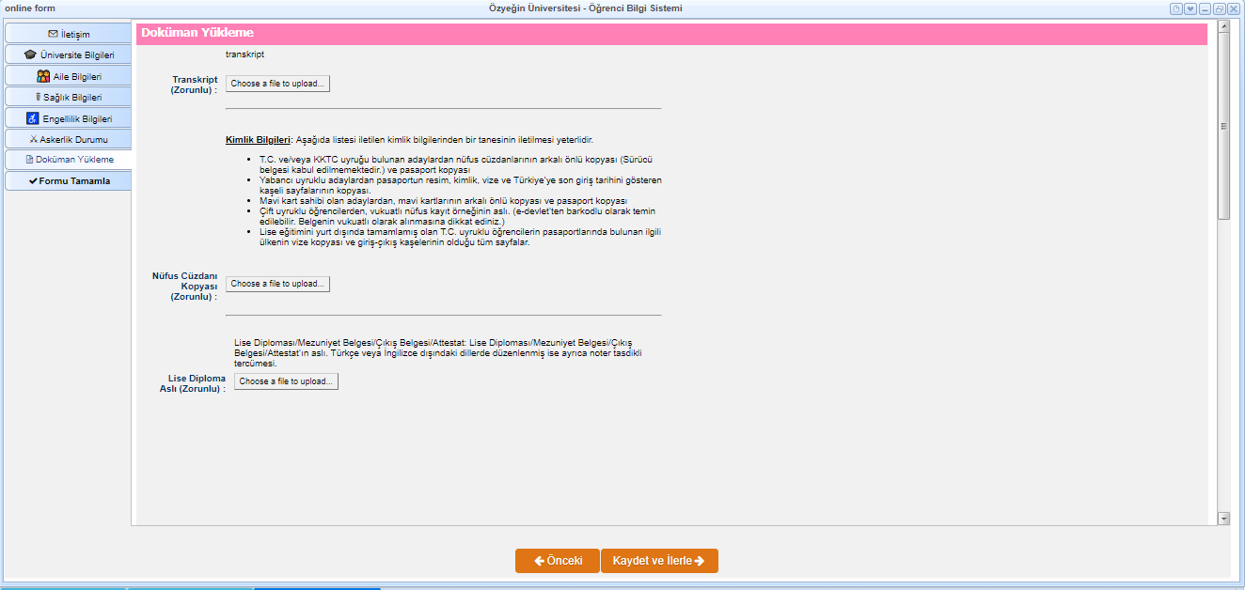
Doküman Yükleme kısmı belge isteyen programlara kayıt olan öğrenciler için çıkmaktadır. Burada zorunlu olan belgeler veya isteğe bağlı belgeler kayıt olacağınız programa göre değişmektedir.
İstenen belgeleri pdf formatında, fotoğrafınızı ise jpg formatında yükleyiniz.
Eğer daha önce yüklediğiniz belgeyi değiştirmek isterseniz yeniden «Choose a file to upload» butonuna basarak yükleyebilirsiniz.

Slide 13
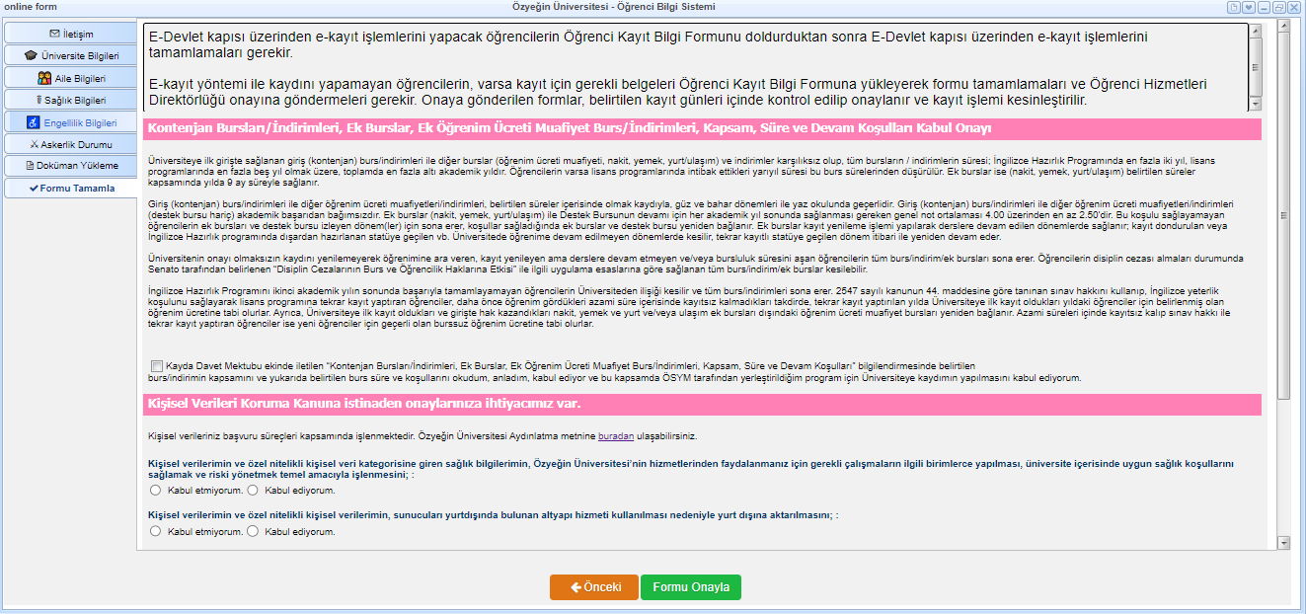
Formun sonunda KVKK onay metinleri ile varsa Burs ve İndirim devam koşullarına ilişkin bilgilendirme kısımları bulunmaktadır. İlgili onayları verdikten sonra «Formu Tamamla» butonuna bastığınızda Online Bilgi Formunuz tamamlanmış olur.

